Slide 1
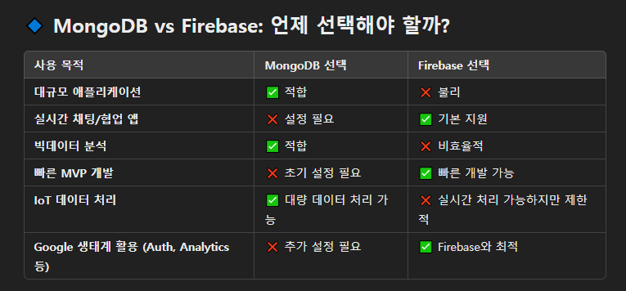
🔹 결론
MongoDB는 대규모 애플리케이션, 데이터 분석, 높은 확장성이 필요한 프로젝트에 적합합니다.
Firebase는 실시간 동기화, 빠른 개발, Google 생태계 연동이 필요한 모바일/웹 앱에 적합합니다.
MongoDB는 대량 데이터 저장, Firebase는 실시간 동기화에 최적화되므로
각각의 장점을 최대한 활용하는 방법이 될 수 있습니다.

Slide 2
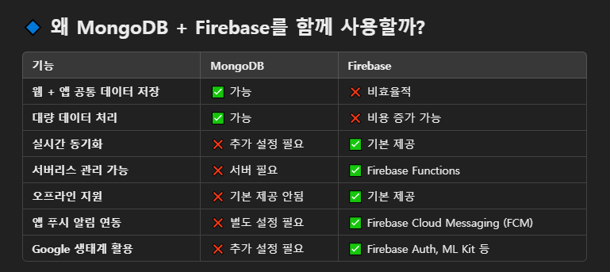

Slide 3
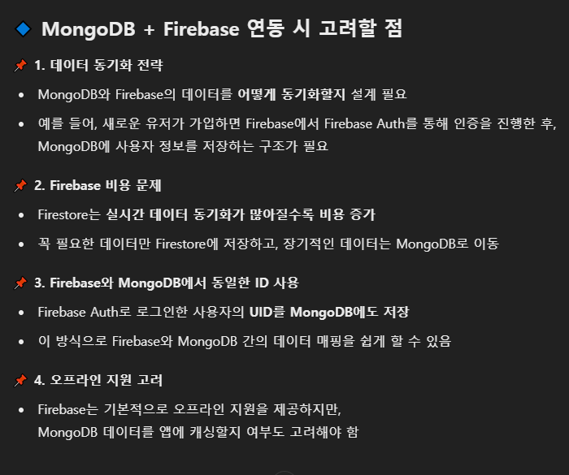
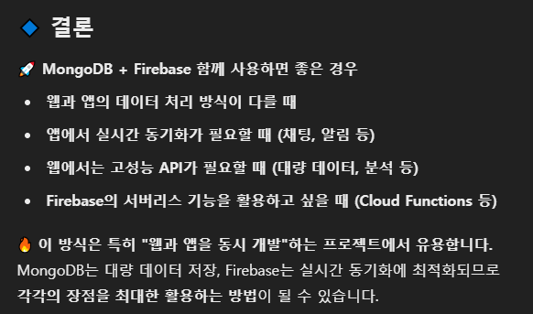
🔹 MongoDB + Firebase 함께 사용하면 좋은 경우
✅ 웹과 앱의 데이터 사용 패턴이 다를 때
MongoDB는 메인 데이터 저장소로 사용 (사용자 정보, 게시글, 통계 등)
Firebase는 앱에서만 필요한 실시간 데이터 저장 (채팅, 알림, 임시 저장 데이터 등)
✅ 앱에서 실시간 데이터 동기화가 필요할 때
Firebase Firestore는 실시간 동기화가 필요할 때 효과적
(예: 실시간 채팅, 사용자 상태 표시, 실시간 알림)
✅ Firebase를 서버리스 백엔드로 활용하고 싶을 때
Firebase Cloud Functions를 활용하여 간단한 백엔드 기능을 구현
✅ 웹은 대규모 트래픽을 고려해야 할 때
MongoDB는 대량 데이터 저장과 분석에 최적화

